Slide 1


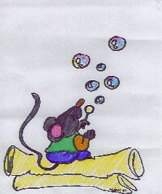
Archivistica generale I a.a. 2011 – 2012 prof. Federico Valacchi
Presentazione del corso

Slide 2
Informazioni e strumenti
Obiettivi e programma (http://docenti.unimc.it/docenti/federico-valacchi/2010/archivistica-generale-i-2010)
Pagina docente (controllarla!) http://docenti.unimc.it/docenti/federico-valacchi
Materiali didattici (http://docenti.unimc.it/docenti/federico-valacchi/2011/archivistica-generale-i-2011)
  (slides)
  dispensa
  Glossario 1
  Glossario 2
  Link ad articoli
Il blog Archivistica e dintorni http://www.archimacerata.splinder.com/
Approfondimenti bibliografici (Dipartimento di Beni Culturali) http://www.unimc.it/ricerca/dipartimenti/dipartimento-di-beni-culturali/utility/bibliografia-archivistica
Contatti urgenti: valacchif@unimc.it

Slide 3
Risorse web per gli archivi: alcuni punti di riferimento
Il sito della Direzione Generale per gli Archivi
DGA su FB
Canale DGA su YouTube
Il sito dell’Istituto Centrale per gli Archivi (ICAR)
Il sito dell’Associazione Nazionale Archivisti Italiani (ANAI)
Il sito del Consiglio Internazionale degli Archivi (ICA)

Slide 4
Contro i luoghi comuni

Slide 5
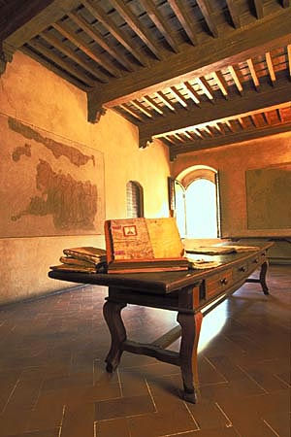
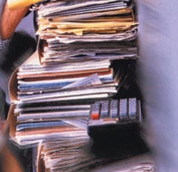
Le due facce della stessa medaglia…

Slide 6
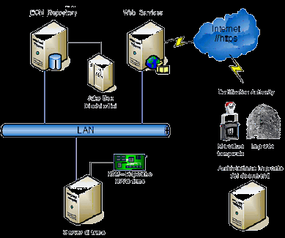
…e uno sguardo al prossimo futuro

Slide 7
A cosa servono gli archivi
Definire l’archivio
La percezione degli archivi: dai luoghi comuni alla funzione giuridica e culturale dell’archivio
Testimonianza giuridica e fonte

Slide 8
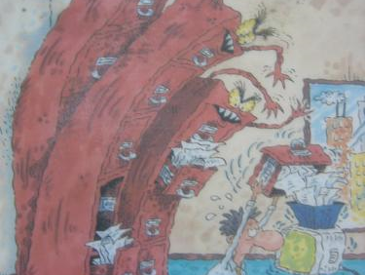
Cos’è l’archivistica
Una scienza (una disciplina?) articolata sia rispetto ai suoi obiettivi che rispetto agli strumenti che deve governare

Slide 9
Per una breve storia dell’archivistica
L’archivistica come “precettistica di gestione dei documenti”
  L’età classica
  Il Medioevo
  L’età moderna
La “frattura” settecentesca e la nascita dell’archivistica come disciplina “anche” scientifica
L’unità archivistica nazionale: tendenze e modelli di sviluppo

Slide 10
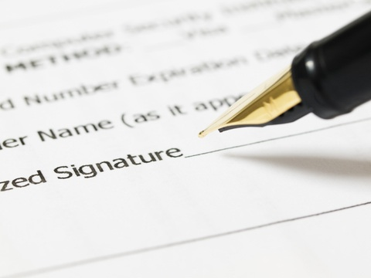
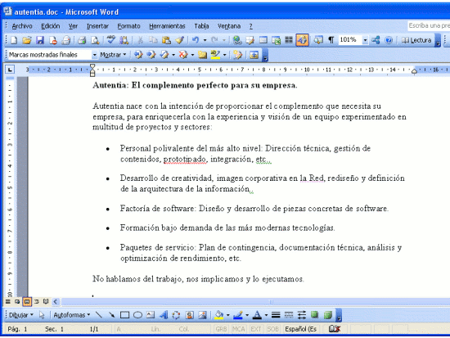
Il documento: dall’analogico al digitale

Slide 11
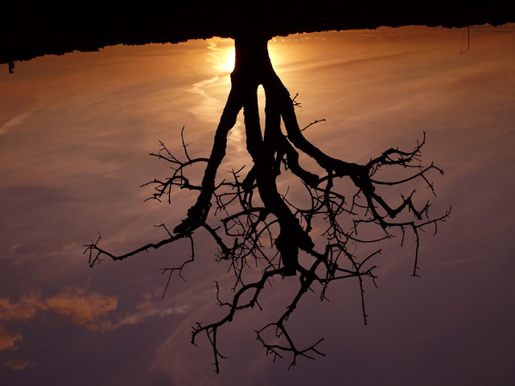
L’archivio

Slide 12
Il ciclo vitale
Le fasi del ciclo vitale e le finalità dell’archivio
  Archivio corrente
  Archivio di deposito
  Archivio storico

Slide 13
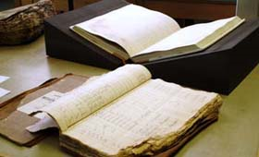
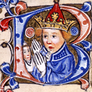
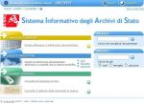

Archivi e ricerca storica: strumenti e metodologie

Slide 14
Il quadro normativo
Norme preunitarie
La normativa archivistica postunitaria
Il quadro normativo attuale e le complicazioni introdotte dal documento informatico

Slide 15
L’organizzazione del modello conservativo
Tra obbligo di conservazione e vigilanza
Archivio Centrale dello Stato
Archivi di Stato
Soprintendenze e archivi vigilati
Le tipologie di soggetti produttori e i loro archivi

Slide 16
Tecnologia e archivi storici
L’utilizzazione dell’informatica per la valorizzazione delle fonti documentaria
I principali strumenti di lavoro
I sistemi informativi archivistici
Il web archivistico
La digitalizzazione

Slide 17
Dall’archivistica alla gestione degli archivi
La cultura della gestione come garanzia di tutela e valorizzazione e opportunità professionale
Archivi chiusi e lontani o archivi aperti e vicini?
  Modelli di promozione degli archivi: un esempio e ipotesi di approfondimento
La gestione come elemento di ottimizzazione degli interventi

Slide 18

La realtà degli archivi
Visita all’Archivio di Stato di Fermo

